Slide 1
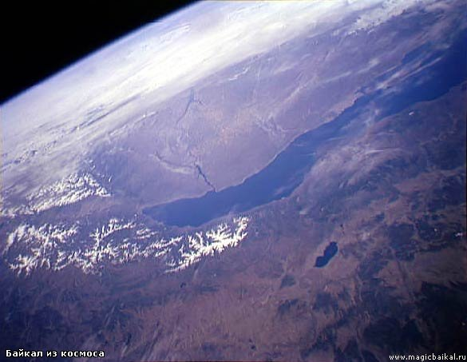
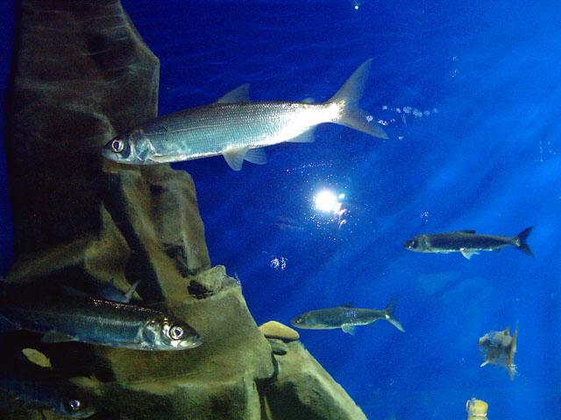
Байкал –чудо России
Автор : Музаева Фатима 8 класс
Руководитель: Саралапова А.Г.
Notes:
Координаты: 53°13′ с. ш. 107°45′ в. д.﻿ / ﻿53.216667° с. ш. 107.75° в. д. ^{(G)}
Координаты: 53°13′ с. ш. 107°45′ в. д.﻿ / ﻿53.216667° с. ш. 107.75° в. д. ^{(G)}
53.216667, 107.75
Расположение
юг Восточной Сибири
Высота над уровнем моря
455 м
Длина
636 км
Ширина
80 км
Площадь
31 494 км²
Объём
23 тыс. км³
Длина береговой линии
2 100 км
Наибольшая глубина
1 637 м
Средняя глубина
758 м
Прозрачность
40 м, на глубине —до 60 м
Площадь водосбора
560 тыс. км²
Впадающие реки
Селенга, Верхняя Ангара, Баргузин и др. Всего более 336.
Вытекающая река
Ангара
Самое глубокое озеро на Земле
Байкал находится в центре Азии, в России, на границе Иркутской области и Республики Бурятия. Озеро протянулось с севера на юго-запад на 636 км в виде гигантского полумесяца. Ширина Байкала колеблется от 25 до 80 км.

Slide 2
Цель: Рассмотреть экологические проблемы Байкала, пути их решения.

Slide 3
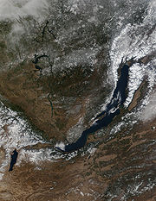
«Мать-Природа мудра. Она спрятала подальше от своих неразумных детей, в самый центр Сибири, этот последний живой колодец планеты. Несколько миллионов лет создавала природа это чудо — уникальную фабрику чистой воды… Одетые в кристаллические породы берега, склоны и дно озера хранят воду в чистоте. Стремительными водотоками, шумными водопадами, прорезая гранитные утёсы, несутся в Байкал реки, речки и ручьи».
«Чудо природы во всех отношениях»
Л.С.Берг
«Кто Байкала не видел, тот Сибири не видал»

Slide 4
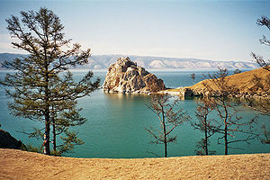
1996 год – «объект всемирного наследия ЮНЕСКО »
2008 год –победитель во всероссийском конкурсе «Семь чудес России»
Notes:
– Озеро Байкал включено в список всемирного и культурного наследия ЮНЕСКО (56 объектов из 105 стран).

Slide 5
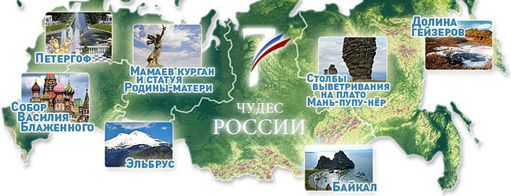
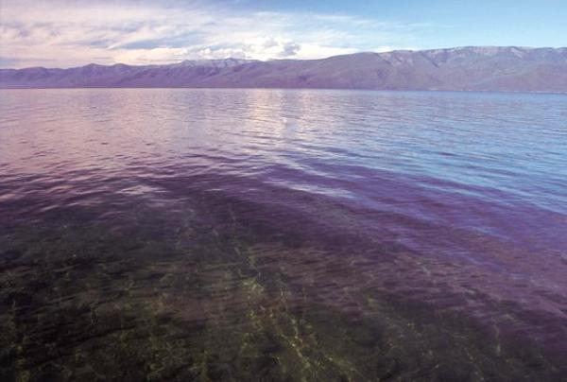
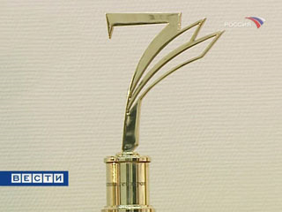
Notes:
В 1996 году Байкалу был придан международный статус – озеро включили в список всемирного наследия ЮНЕСКО, в который внесено всего 107 природных комплексов мира.

Slide 6
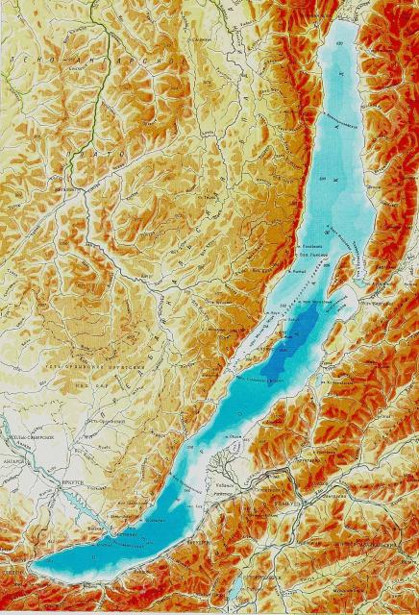
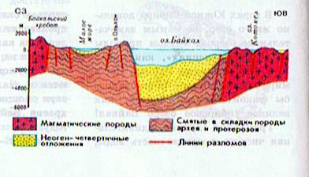
Возраст _25-30 млн. лет
рифтовая зона (грабен)
землетрясение -7-9 баллов
максимальная глубина -1637 м.
протяженность -620 км.
Ширина -79 км.
длина береговой линии -2100 км.
1
6
5
4
2
3
Приморский Ольхон
Байкальский Святой Нос
Баргузинский
Хамар-Дабан
Notes:
-Какого происхождение озера Байкал.
Байкал – зарождающийся океан.(опережающее задание, работа с картосхемой)
Пожалуй, не так уж удивительно оказаться на дне бывшего моря, воды которого схлынули миллионы лет назад. Гораздо труднее вообразить себя на дне будущего океана.
Если внимательно всмотреться в коричнево-жёлтый тон карты Восточной Сибири, можно увидеть извивающуюся, как вытянутая буква S, линию. Она нанизывает на себя врезанные в горные системы впадины. На юге, в Саянах, – Тунгусскую, на северо-востоке – Нижне-
Ангарскую, Шуйскую, Чарскую. И всюду озера, озера…Озерная цепь перепоясывает азиатский
континент. Её общая длина с Ю-З на С-В больше 2 тыс.км. Глубокими трещинами земная кора разломана здесь подобно корочке хлебного каравая. Примерно посередине-гигантская впадина озера Байкал.25-30 млн.лет назад наметился разлом земной коры. И с тех пор, то ускоряясь, то замедляясь, он неуклонно расширяется и углубляется. Постепенно отодвигаются друг от друга Сибирская и Забайкальская тектонические плиты. Медленно расходясь, эти два гигантских “куска” земной коры освобождают пространство для океанской впадины. Плиты двигаются
в среднем на 2-3 мм в год. Вроде бы ничтожная величина. Но перемножьте её, скажем на 300 млн. лет – получится 600 км. Это уже океан. Иногда процесс убыстряется в 5, а то и в 10 раз. Землетрясения – сигналы о том, что приближается “время океана”. Конечно, в наших человеческих масштабах приближается оно очень-очень медленно, совсем незаметно. Но в геологическом понимании времени, где счет идет на миллиарды, это быстро.
Байкал – Атлантида. (учитель)
В истории Байкала была своя Атлантида. Это произошло 144 года назад на глазах бурят-кочевников под новый 1862 год, под воду ушла северная часть дельта реки Селенги – самой большой реки впадающей в Байкал с востока. Это была Цыганская степь площадью около 200 кв. км. Под воду ушло пять бурятских селений, сотни голов скота. Чем не Атлантида?
Байкальская Атлантида – одно из начальных событий истории Великого Сибирского океана.
Вообще-то можно назвать Атлантидой весь Байкал. В настоящее время медленно погружается вся котловина, вместившая грандиозное озеро. И настоящее дно Байкала находится ещё километров на 5-7 ниже озера. Возможно ли, чтобы дно было ниже дна? А дело вот в чем.
В юго-восточной части Байкала на дне накопилась толща ила в 5-7 км. Ежегодный слой в 1 мм
За миллион лет даст 1 км толщи. Если бы впадина не углублялась, озерные отложения давно заполнили бы озеро. Уберем мысленно эти рыхлые остатки – глубина Байкала станет океанической. Донный ил образован из того материала, что приносят с собой в Байкал реки, и из останков завершивших свою жизнь животных Байкала. За миллионы лет всё это медленно осело на дно.
Землетрясения на Байкале бывают довольно часто - в течении года до 2 тыс., но они в основном слабые и фиксируются только сейсмографами. Примерно один раз в 10 - 12 лет бывают землетрясения в 5 - 6 баллов (по 12 - балльной шкале), а один раз в 20 -23 года - более сильные и разрушительные землетрясения - от 7 до 9 баллов и выше.
В 1862 и 1959 гг. наблюдались катастрофические землетрясения в средней котловине озера. В 1959 г., например, при землетрясении 9,5 балла дно Байкала в эпицентре опустилось на 15 -20 м, а в 1862 г. при 10 - 10,5 - балльном землетрясении в северной части дельты Селенги ушел под воду участок суши площадью 200 км². Глубина во вновь образовавшемся заливе Провал в настоящее время около 11 м. Максимальная глубина в районе котловин бывших здесь озёр около 7 м. В мае - июне 1981 г. в котловине озера произошло несколько землетрясений, одно из них - в районе Нижнего Изголовья п-ва Святой Нос, силой 9 баллов в эпицентре.
По данным геофизиков, берега Байкала расходятся, а котловина расширяется со скоростью до 2 см в год, т. е. с такой же скоростью с какой расходятся материки Африки и Америки, берега Средиземного и Красного морей, Калифорнийского и Персидского заливов и др. Примерно одинаковые скорости движения больших массивов земной коры дают основание думать об одинаковости причин, их вызывающих.
По мнению некоторых геофизиков, Байкал можно считать зарождающимся океаном, ибо наряду с активными движениями земной коры в его районе отмечены значительные магнитные аномалии вдоль его оси. Эти аномалии по масштабам сравнимы с такими же аномалиями в районе срединно-атлантического разлома. Но эта океанородная точка зрения разделяется не всеми учёными. Как у сторонников, так и у противников таких утверждений не хватает доказательств. Необходимы дополнительные исследования
По данным геофизиков, берега Байкала расходятся, а котловина расширяется со скоростью до 2 см в год, т. е. с такой же скоростью с какой расходятся материки Африки и Америки, берега Средиземного и Красного морей, Калифорнийского и Персидского заливов и др. Примерно одинаковые скорости движения больших массивов земной коры дают основание думать об одинаковости причин, их вызывающих.
По мнению некоторых геофизиков, Байкал можно считать зарождающимся океаном, ибо наряду с активными движениями земной коры в его районе отмечены значительные магнитные аномалии вдоль его оси. Эти аномалии по масштабам сравнимы с такими же аномалиями в районе срединно-атлантического разлома. Но эта океанородная точка зрения разделяется не всеми учёными. Как у сторонников, так и у противников таких утверждений не хватает доказательств. Необходимы дополнительные исследования.

Slide 7
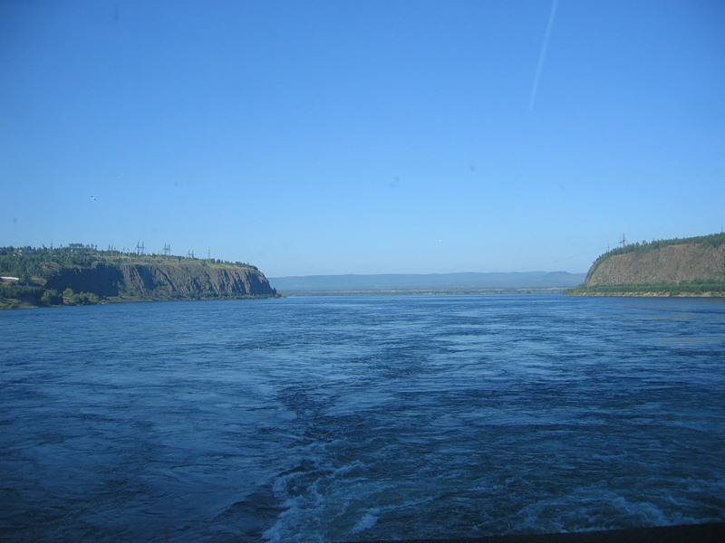
Ангара
Ангара - одна из самых больших и уникальнейших рек восточной Сибири. Общая длина Ангары 1779 км. Она вытекает из озера Байкал мощным потоком шириною 1,1 км. Впадает в Енисей в 83 км выше города Енисейска. На Ангаре построены Иркутская, Братская, Усть-илимская ГЭС. Создание каскада ГЭС и водохранилищ внесло коренные изменения в гидробиологический режим Ангары, сильно затруднило естественную связь реки с Байкалом, привело к значительному преобразованию видового состава флоры и фауны. Наиболее крупные левосторонние притоки Ангары - Иркут, Китой, Белая, Ока, Уда, Бирюса; правосторонние притоки небольшие - Ушаковка, Куда, Ида, Оса, Уда, Илим.
Notes:
Легенда об Ангаре.

Slide 8
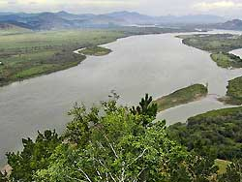
Селенга
Селенга - самый крупный приток Байкала. Начало река берет на территории Монгольской Народной Республики, где образуется от слияния рек Идэр и Мурэн. Общая длина Селенги - 1591 км. Площадь водосборного бассейна - 445 000 кв. км, ежегодный сток - 28,9 куб. км. Селенга дает половину всей массы воды, поступающей в Байкал со всех его притоков. Она впадает в озеро несколькими рукавами по широкой болотистой низине, образующей далеко выдвинутую в Байкал дельту. Гидроним «Селенга» происходит от эвенкийского «сэлэ» - железо. Другая версия происхождения названия реки от бурятского «Сэлэнгэ», что означает - плавный, просторный, спокойный.

Slide 9
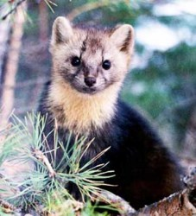
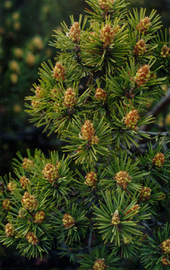
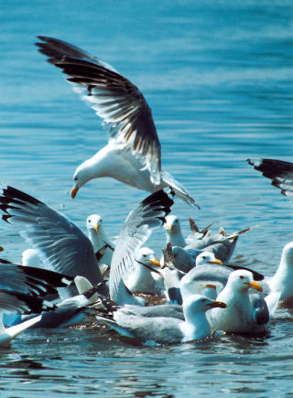
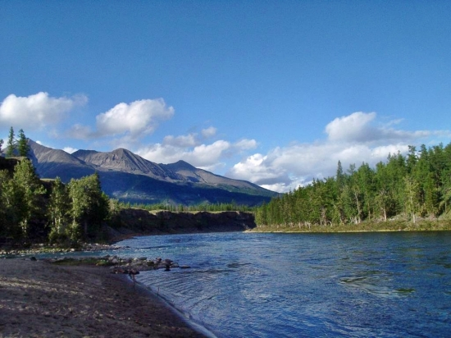
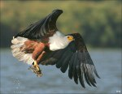
Флора и фауна
1500 видов животных
1000 видов растений
70% эндемики:
Голомянка
Байкальский омуль
Веслоногий рачок Эпишура
Байкальская нерпа
Notes:
"Музеем живых древностей" называют Байкал ученые. Из 1800 видов животных и растений около половины присущи только ему и нигде больше не встречаются. В его чистой пресной воде водятся типичные морские обитатели: тюлень (байкальская нерпа), морские губки, редкая живородящая полупрозрачная рыбка голомянка, омуль.
Почему же флора и фауна этого озера столь своеобразна и не распространяется в другие близлежащие водоемы? Видимо многое зависит от своеобразных условий Байкала, в первую очередь, от температуры и химизма его вод, их способности к самоочищению. Одни организмы, попавшие в Байкал, не смогли приспособиться к его условиям и вымирали, другие переселенцы приспособились к новым для них условиям, но видоизменились. Разумеется, все это происходило постепенно на протяжении длительных геологических периодовОбитает 52 вида, 27 из них - эндемики. Байкальский омуль - промысловая, самая деликатесная рыба. Он хорош во всех видах: жареный, соленый, с душком. Популяция его сокращается. Голомянка - маленькая 12-20 см длиной рыбка. На одну треть состоит из чистого рыбьего жира. Во время войны ее вылавливали для того, чтобы восстанавливать силы раненых. Она не имеет ни чешуи, ни рыбьего пузыря. Голомянкой питаются почти все рыбы и особенно тюлень-нерпа. Эта рыбка живородящая, икру не мечет, а сразу .

Slide 10
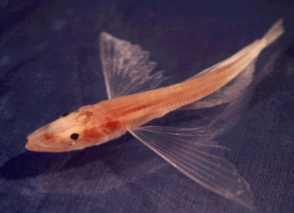
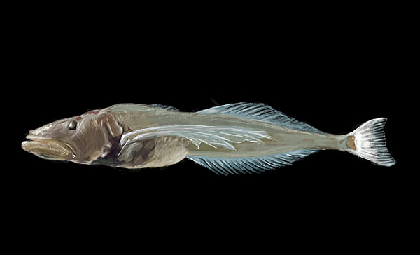
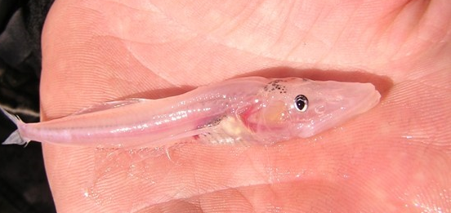
Голомянка - маленькая 12-20 см длиной рыбка. На одну треть состоит из чистого рыбьего жира. Во время войны ее вылавливали для того, чтобы восстанавливать силы раненых. Она не имеет ни чешуи, ни рыбьего пузыря. Голомянкой питаются почти все рыбы и особенно тюлень-нерпа. Эта рыбка живородящая, икру не мечет, а сразу производит потомство (до 1-2 тысяч личинок).

Slide 11
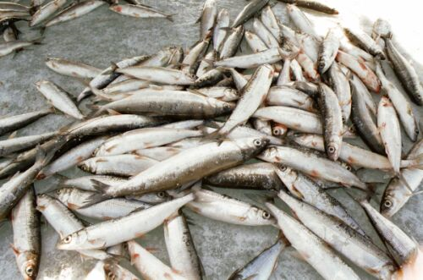
Среди сиговых рыб самый известный вид рыб это Байкальский омуль. Двадцать тысяч лет назад арктический морской омуль проник в Байкал из Северного Ледовитого океана по системе рек и со времени последнего ледникового обледенения до сегодняшнего дня обитает в этом уникальном озере. Кроме того, в отличие от других рыб, морской омуль отлично чувствует себя как в морской соленой воде, так и в пресной речной воде

Slide 12
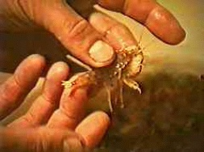
Эпишуру с полным основанием можно назвать дворником Байкала. И рачок-то ерундовый - всего 15 мм длиной. Им охотно питаются рыбы. Каждая такая малявочка в год очищает 15 м³ воды, и чем ее больше, тем чище вода.
Постоянно, днем и ночью, летом и зимой пропускает через себя Эпишуру многие литры воды, оставляя из нее себе на пропитание пылеватые частицы и растворенные элементы. Но стоит попасть какому-либо металлу, крошечке целлюлозы, или чему-либо другому из тех 97 веществ, что сбрасываются в воду человеком, Эпишуру погибает
Notes:
Особая роль принадлежит веслоногому рачку, которого ученые называют эпишура байкальская. Этот вид встречается ещё только в одном месте на Земле – в глубоком Кроноцком озере на Камчатке. В каждом литре байкальской воды содержится от 30 до 50 тыс. рачков. По всему Байкалу их масса составляет 4 млн. т. Именно эпишура – излюбленная пища байкальских рыб, но она, же и основной фильтр байкальской воды. Подсчитано, что миллиарды рачков, потребляя микроскопические водоросли водоема, за год “ перерабатывают” в 7,5 раза больше воды, чем приносят все впадающие в озеро реки. Так вот кто мощный очиститель Байкала! Впрочем, эпишура может очищать только такую уникальную воду, как байкальская, в загрязненной воде она задыхается. Губителен для неё нагрев воды: чуть выше 12 градусов – и рачок погибает. Вот почему так важно оберегать байкальскую воду от малейшего изменения её свойств, осторожно поступать со всякого рода строительством на берегах Байкала, защищать его воду от проникновения всевозможных промышленных и бытовых стоков, несущих с собой пусть едва заметное, но, несомненно, вредное химическое и тепловое загрязнение.

Slide 13
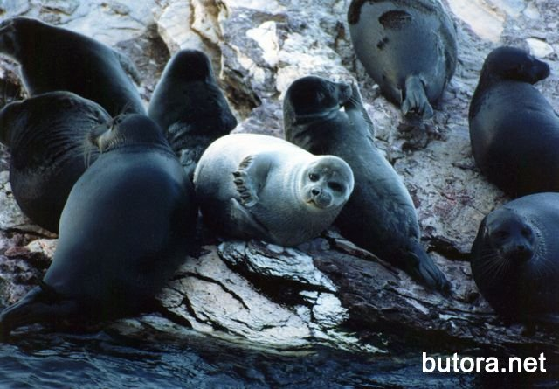
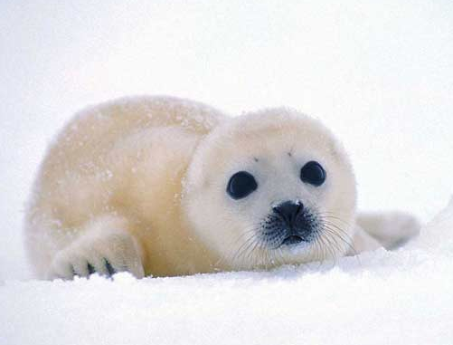
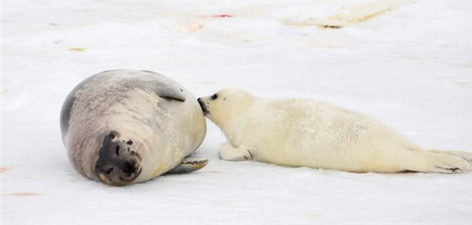
Появление нерпы на Байкале - загадка для ученых до сих пор. Одни считают, что нерпа появилась здесь сама по себе, независимо от каких бы то ни было миграций из морей и океанов. Другие - что этот вид проник сюда в ледниковую эпоху через Лену, или Ангару и Енисей. Весит 100 кг, почти всю жизнь проводит в воде, но не реже чем через 1 час она должна подниматься на поверхность за воздухом.
В феврале-марте у нерпы рождаются детеныши, чаще один, редко два, покрытые густым белым мехом. Детеныша называют бельком или хубунком. Нерпенок растет быстро. Мать кормит его жирным молоком около трех месяцев, хотя с первых дней начинает подкармливать рыбой.
Сейчас на Байкале на считывается около 70 тысяч нерп. Ежегодно добывается до 4 тысяч зверей. Ценится и мех и шкура.

Slide 14
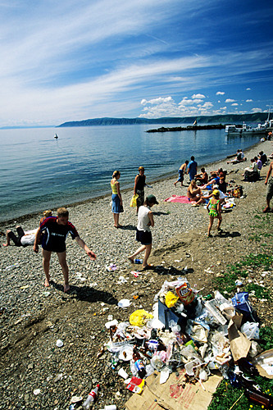
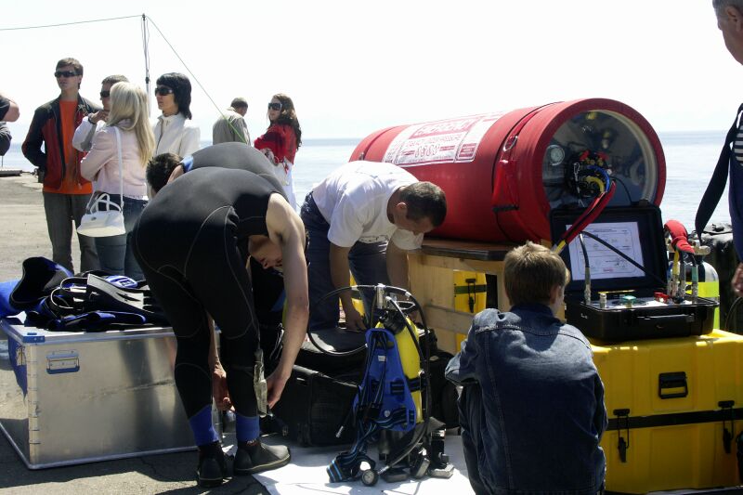
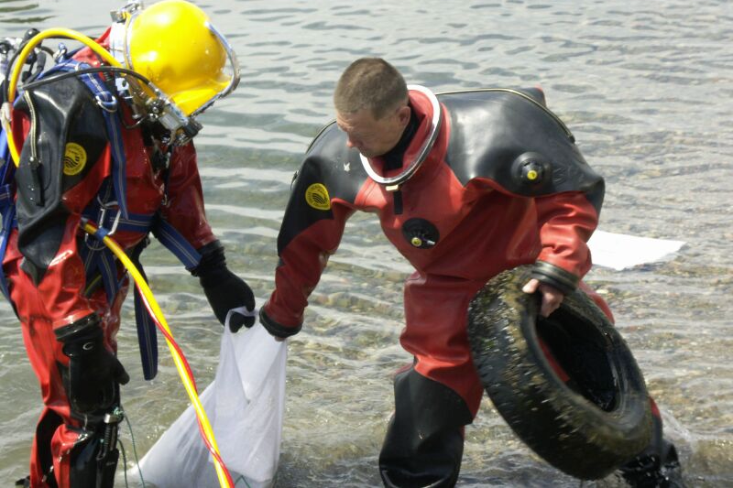
Ожидаемые результаты:
- положительная динамика изменений экологического состояния озера Байкала;
- повышение уровня заинтересованности в очистке берегов Байкала;
- повышение качества проблем загрязнение водных объектов в России;

Slide 15
Пути решения экологических проблем
а) запретить молевой сплав;
б) запрет рубки лесов на склонах хребтов,
в) очистные сооружения на реках впадающих в Байкал,
г) Байкал – заповедник. Создавать базы отдыха с организованными посещениями озера туристами.
д) поднять экологическую культуру населения.
Ситуация возле Байкала не может оставаться не решенной. Созданы заповедники и национальные парки, закрыты ряд целлюлозно-бумажных комбинатов, ограничиваются промышленные вырубки леса. Установлены задания по перепрофилированию Байкальского целлюлозно-бумажного комбината. Предусматривается расширить здесь сеть туристических баз и одновременно установить такие условия организации туризма и отдыха населения, которые гарантируют сохранение ландшафтов, растительного и животного мира.
Notes:
Ситуация возле Байкала не может оставаться не решенной. Созданы заповедники и национальные парки, закрыты ряд целлюлозно-бумажных комбинатов, ограничиваются промышленные вырубки леса. Установлены задания по перепрофилированию Байкальского целлюлозно-бумажного комбината. Предусматривается расширить здесь сеть туристических баз и одновременно установить такие условия организации туризма и отдыха населения, которые гарантируют сохранение ландшафтов, растительного и животного мира. К сожалению, вопрос о перепрофилировании ЦБК остается открытым, очистные сооружения не могут очистить воду до необходимой нормы. Положение к лучшему не изменилось. Не стали чище реки и само озеро. Рыбы становится меньше. Хуже того, компания ЮКОС собирается построить в бассейне Байкала нефтепровод, перекачивающий нефть в Китай.

Slide 16
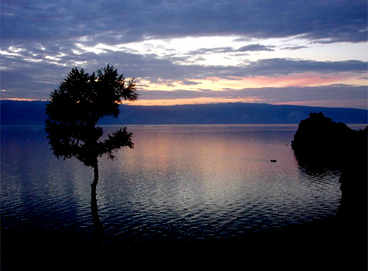
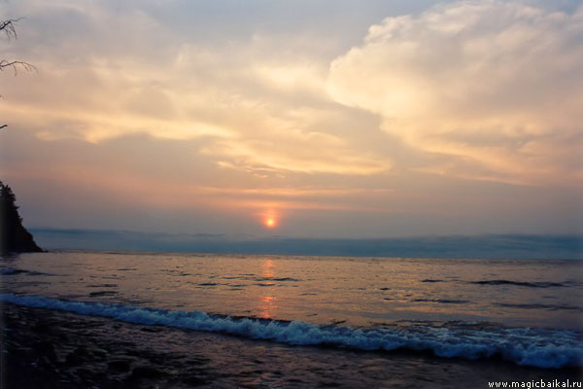
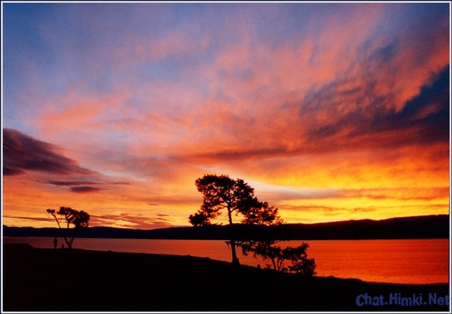
Спасибо за внимание!

